Slide 1
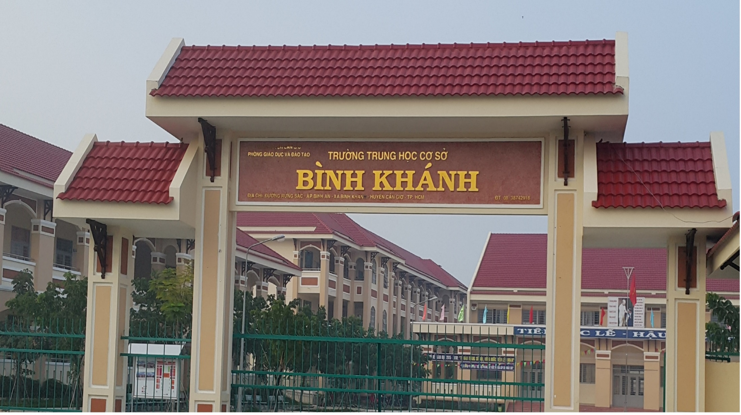
Trường: THCS Bình Khánh
Tổ: Ngữ văn

Slide 2

Tiết 110, 111: NÓI VÀ NGHE
TRAO ĐỔI MỘT CÁCH XÂY DỰNG,TÔN TRỌNG CÁC Ý KIẾN KHÁC BIỆT
Notes:
大侠素材铺 淘宝店：https://dxpu.taobao.com/

Slide 3

01
GV phát cho HS Chiếc đồng hồ in trên giấy. GV hướng dẫn HS tham gia trò chơi: Mỗi HS sẽ hẹn gặp với những HS khác ở những múi giờ khác nhau để tra đổi những thông tin, ý kiến của nhau về vấn đề mà giáo viên đưa ra. Những bạn đã tham gia hẹn hò ở múi giờ nhất định rồi thì không tham gia hẹn hò với bạn khác ở múi giờ đó nữa. Sau 2 phút, Bạn nào gặp gỡ nhiều bạn nhất thì sẽ chiến thắng. HS chiến thắng sẽ lên trình bày những ý kiến mà mình đã thu thập được.

Slide 4

02
HÌNH THÀNH KIẾN THỨC

Slide 5

NỘI DUNG
1
Trước khi nói
2
Thực hành nói
3
Đánh giá phản biện
4
Tổng kết

Slide 6



1
Trước khi nói
Trước khi nói chúng mình cần chuẩn bị những gì?

Slide 7

Bước 1: Chuẩn bị
Chuẩn bị nội dung trao đổi
Chuẩn bị cách trao đổi
Notes:
方正徐静蕾字体

Slide 8

Chuẩn bị nội dung trao đổi
PHIẾU HỌC TẬP SỐ 1
Ích lợi của trò chơi điện tử |  | Tác hại của trò chơi điện tử
Ích lợi thứ nhất:……… ……………………….. ……………………….. ……………………….. | Lí lẽ bằng chứng:…..... ……………………….. ……………………….. ……………………….. | Tác hại thứ nhất:… …………………… ……………………. ……………………. | Lí lẽ bằng chứng:…..... ……………………….. ……………………….. ………………………..
Ích lợi thứ hai:……… ……………………….. ……………………….. ……………………….. | Lí lẽ bằng chứng:…..... ……………………….. ……………………….. ……………………….. | Tác hại thứ hai:… …………………… ……………………. ……………………. | Lí lẽ bằng chứng:…..... ……………………….. ……………………….. ………………………..

Slide 9
Chuẩn bị cách trao đổi
- Mục đích
- Thái độ
- Quy tắc lượt lời

Slide 10
Bước 2: Trao đổi
Tiếp nhận, phản hồi ý kiến
Trình bày ý kiến
Notes:
方正徐静蕾字体

Slide 11
Trình bày ý kiến
PHIẾU HỌC TẬP SỐ 2 Lợi ích của trò chơi điện tử: - Lợi ích đầu tiên theo tôi là… ……………………………………………………………………... - Tôi cho rằng lợi ích lớn nhất của trò chơi điện tử là... ………………………………………………… Bởi vì......................................................................................................... Một lợi ích khác của trò chơi điện tử là............................................................. Sở dĩ tôi cho là như vậy vì............................................................................... - ………
Tác hại của trò chơi điện tử: - Bên cạnh những lợi ích nêu trên, tôi nhận thấy, tác hại lớn nhất của trò chơi điện tử là................. Điều này được thể hiện rõ ràng bằng những hình ảnh/ số liệu sau………………………… Một tác hại khác là:………………………………………………………………………………………………………………………………………………………………… - ...

Slide 12
PHIẾU HỌC TẬP SỐ 3 Đặt câu hỏi về những điều em chưa rõ liên quan đến ý kiến hoặc câu hỏi của người khác bằng những mẫu câu như: - Bạn có thể nhắc lại câu hỏi/ ý kiến được không? - Có phải của bạn là...?
Sử dụng những mẫu câu sau để trao đổi lại ý kiến của bạn: - Cảm ơn câu hỏi của bạn, của tôi là......................................; - Cảm ơn bạn đã cho tôi thêm một cách nhìn vấn đề, tôi sẽ suy nghĩ thêm về ý kiến của bạn; - Tôi sẽ giải thích rõ quan điểm của tôi........................; Sở dĩ tôi nói như vậy là vì...............................

Slide 13
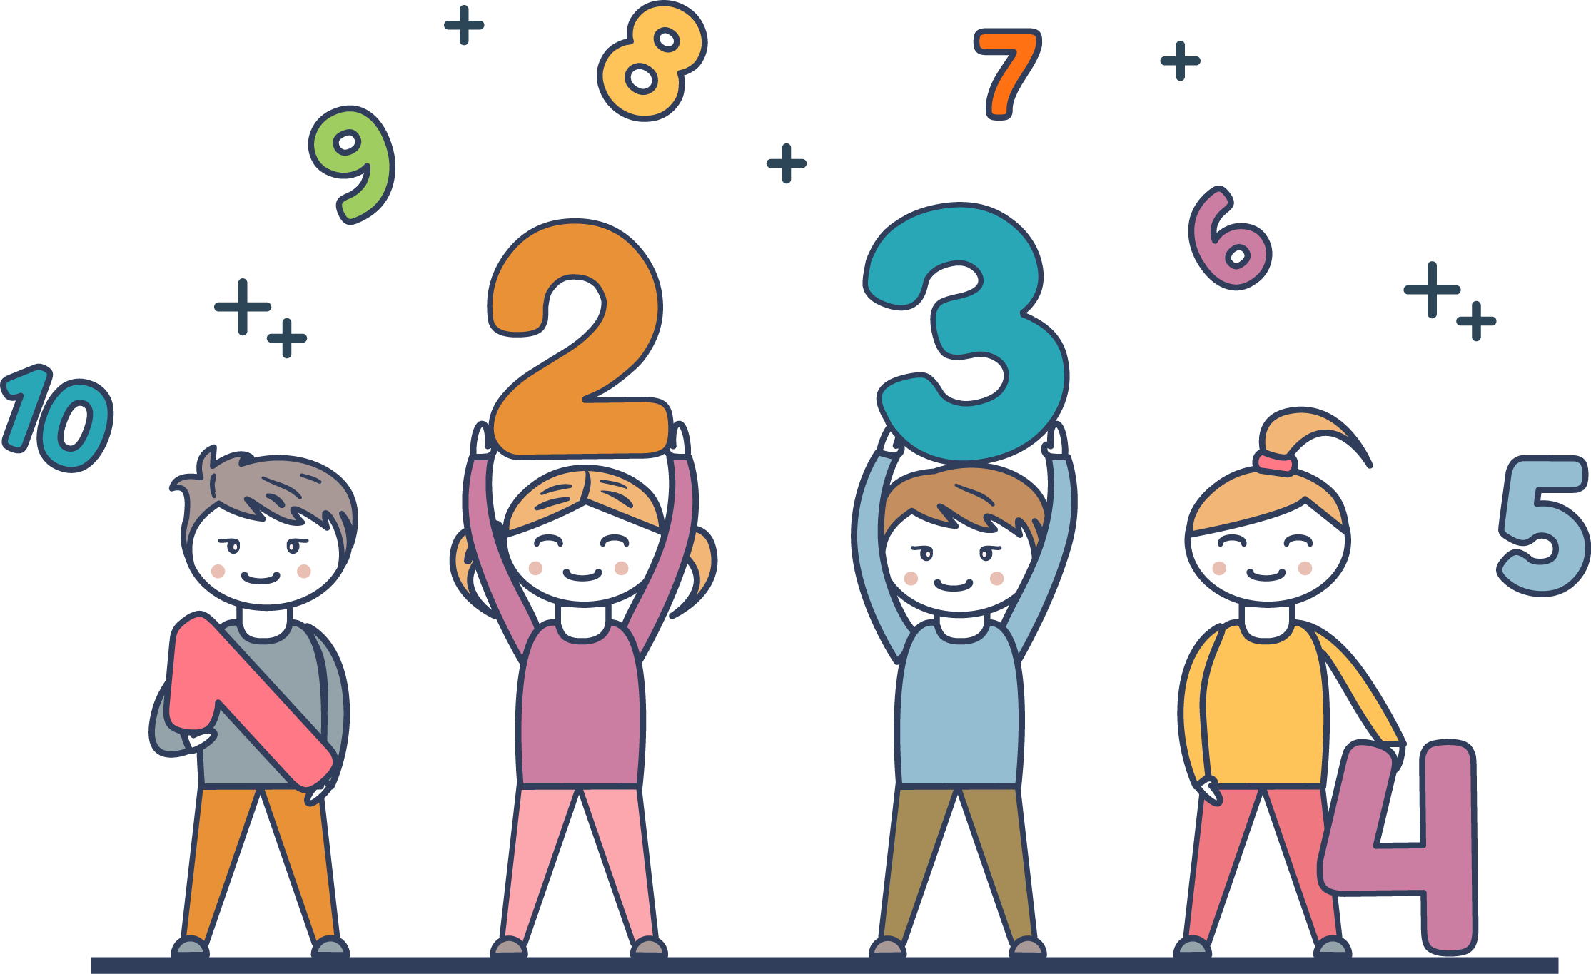
2. Thực hành nói

Slide 14

1
- Dựa vào các PHT đã làm và thực hiện việc thảo luận
2
- Chú ý bảo đảm nội dung và cách thức thảo luận
- Có thể sử dụng thêm tranh ảnh, đạo cụ…kết hợp với ngôn ngữ hình thể để bài nói thêm sinh động và hấp dẫn hơn.
3

Slide 15

Dựa vào bảng kiểm để đánh giá và phản biện
3. Đánh giá phản biện

Slide 16
Bảng kiểm
PHIẾU HỌC TẬP SỐ 4
Nội dung kiểm tra | Đạt | Chưa đạt
Thể hiện trực tiếp rõ ràng ý kiến vấn đề cần trao đổi
Đưa ra được bằng chứng, lí lẽ thuyết phục
Sử dụng ngôn ngữ và cử chỉ hợp lí
Nghiêm túc lắng nghe ý kiến của người khác
Bảo vệ ý kiến của mình với thái độ xây dựng
Tôn trọng các ý kiến khác biệt

Slide 17


4. Tổng kết
Em hãy tổng kết lại các bước cơ bản để thực hiện bài nói- nghe TRAO ĐỔI MỘT CÁCH XÂY DỰNG,TÔN TRỌNG CÁC Ý KIẾN KHÁC BIỆT

Slide 18

VẬN DỤNG
Thảo luận chủ đề:
Mạng xã hội đối với học sinh hiện nay?

Slide 19

CHÚC CÁC EM CÓ NHỮNG GIỜ HỌC THÚ VỊ!

